Slide 1
Современные средства в коррекционной работе педагога-психолога
Муниципальное автономное дошкольное общеобразовательное учреждение
«Детский сад № 27»
Муниципального образования Кандалакшский район
Подготовила:
Педагог-психолог
Шебелистова Ирина Владимировна
Алакуртти
2021 год

Slide 2
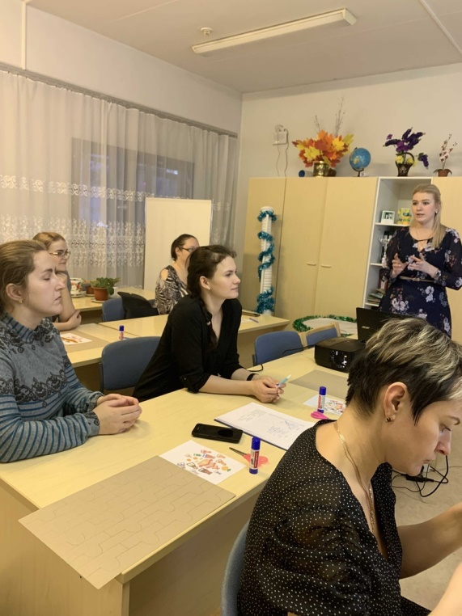
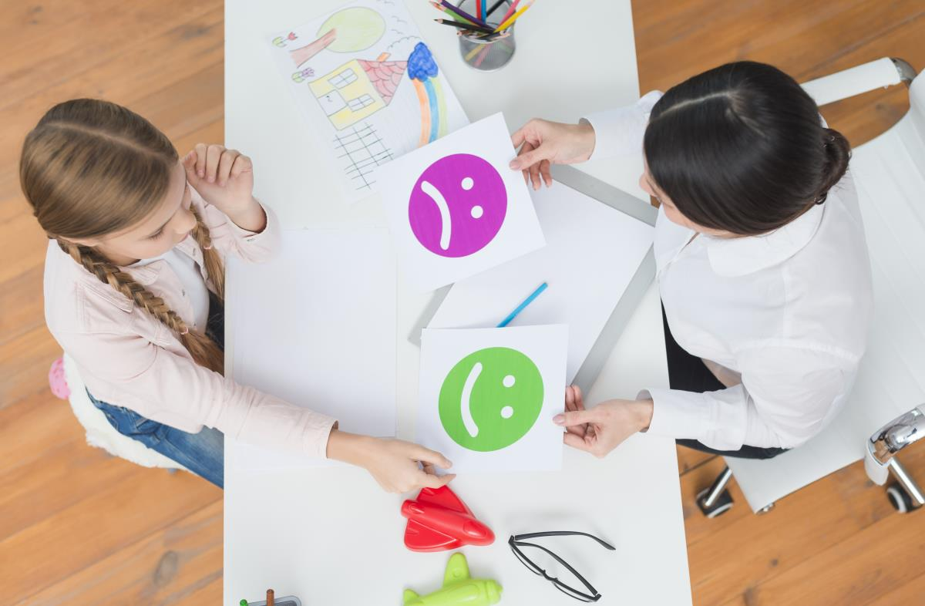
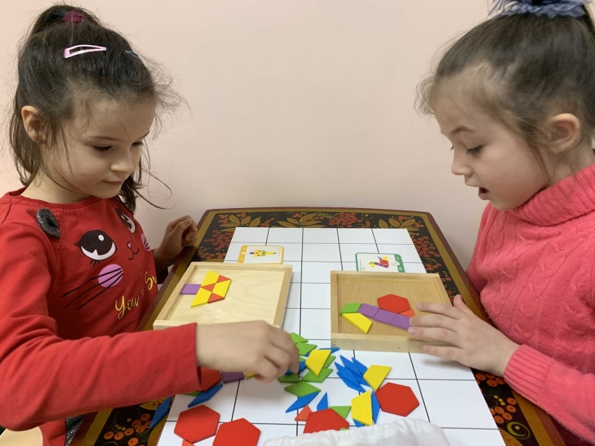
Направления работы педагога-психолога в детском саду:
Диагностика детей;
Коррекционная и развивающая работа с детьми;
Консультативная и просветительская работа.

Slide 3
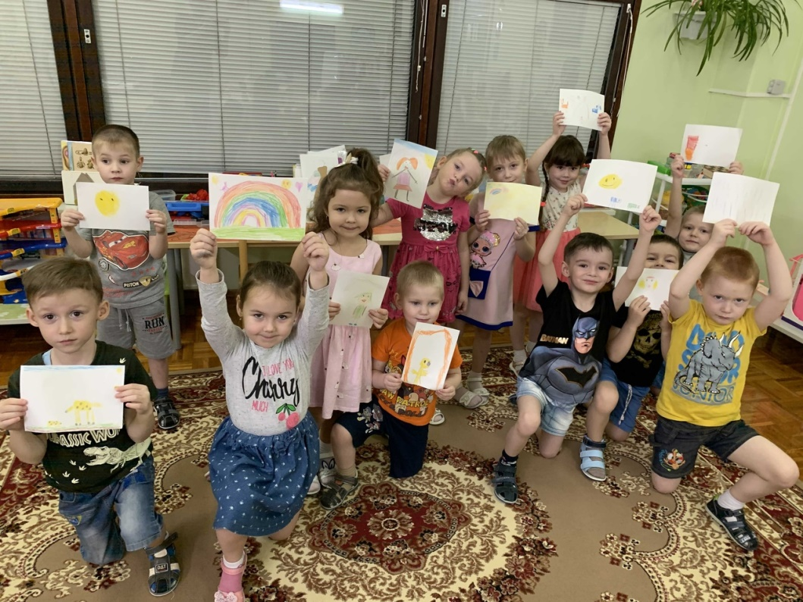
Цель работы педагога-психолога в детском саду:
Создание благоприятных условий для обеспечения полноценного психического и личностного развития детей дошкольного возраста.

Slide 4
Задачи:
Индивидуальная и подгрупповая работа с детьми,
Психологизация воспитательного процесса,
Создание благоприятного микроклимата в группах детского сада,
Организация адаптации детей к детскому саду,
Наблюдение за детьми,
Определение готовности детей к обучению в школе.

Slide 5

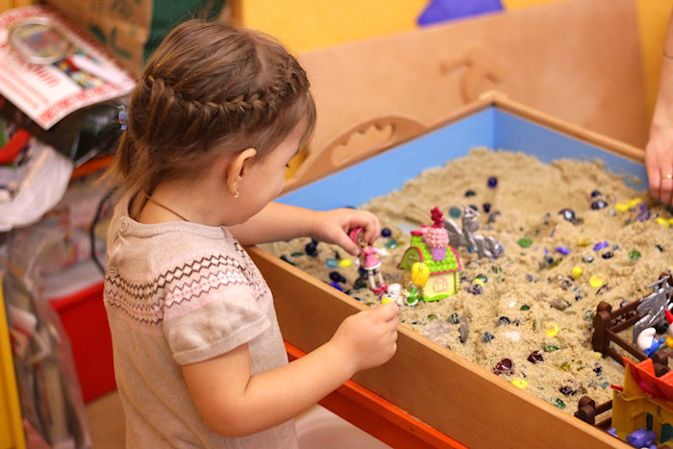
Методы и средства для коррекционно-развивающей работы педагога-психолога:
Арт-терапия (рисуночная терапия);
Сказкотерапия;
Песочная терапия (интерактивная песочница);
Набор психолога «Приоритет».

Slide 6
Арт-терапия в ДОО
Психика ребенка очень ранима и требует бережного отношения к себе, ведь малыш только-только начинает узнавать самого себя и этот мир вокруг. И на своем пути дети часто сталкивается с серьезными трудностями: в детском саду, в семье, в общении или наедине с самим собой. Взрослые очень хотят им помочь, но часто не знают как: убеждения и нравоучения не помогают, а сам малыш не может толком ничего объяснить. В таких случаях и поможет арт-терапия.

Slide 7
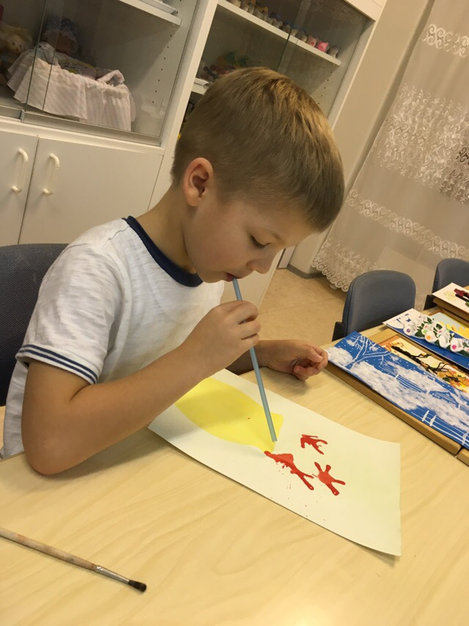
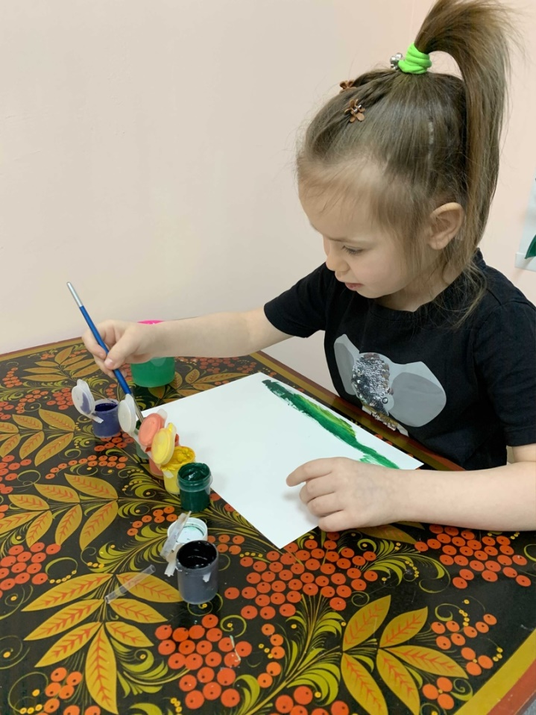
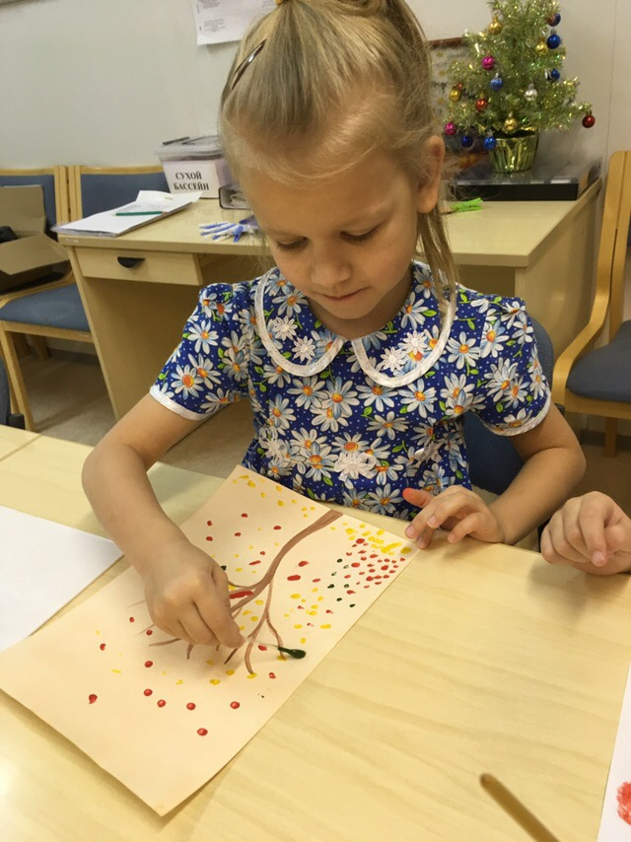
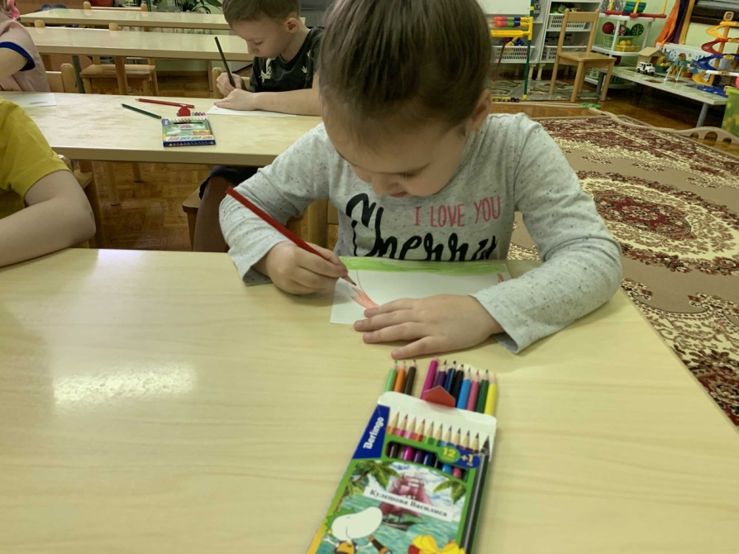

Slide 8
Сказкотерапия
Сказкотерапия – это лечение сказкой, при котором для достижения терапевтического эффекта используются придуманные истории или обсуждаются поучительные народные сказки.
Цель сказкотерапии: воспитание ценностных ориентаций посредством сказки, формирование психологического здоровья детей дошкольного возраста. Главной задачей сказкотерапии является гармонизация внутреннего мира ребенка.

Slide 9
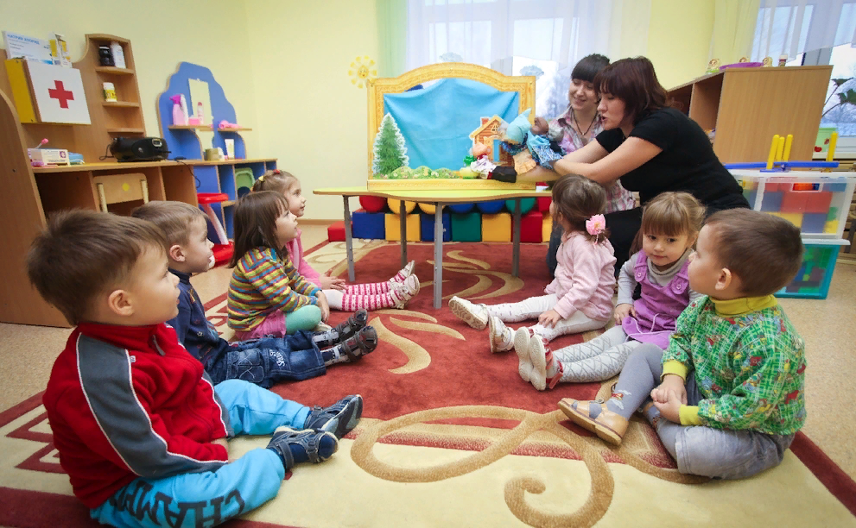
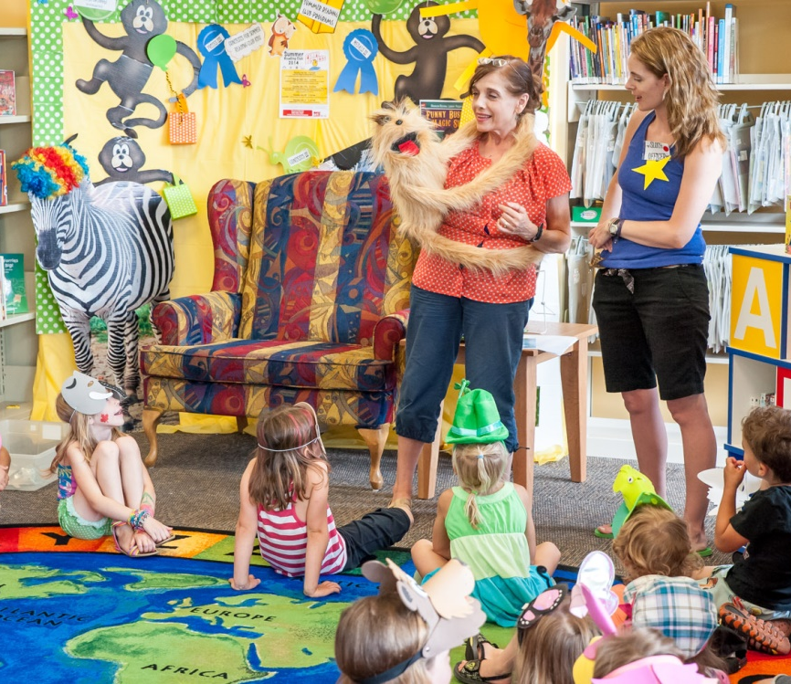
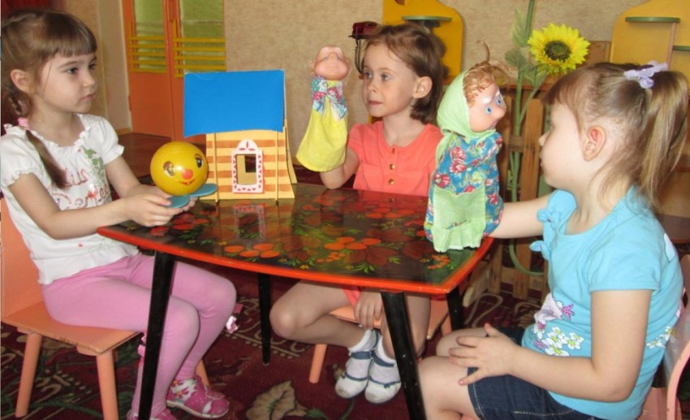
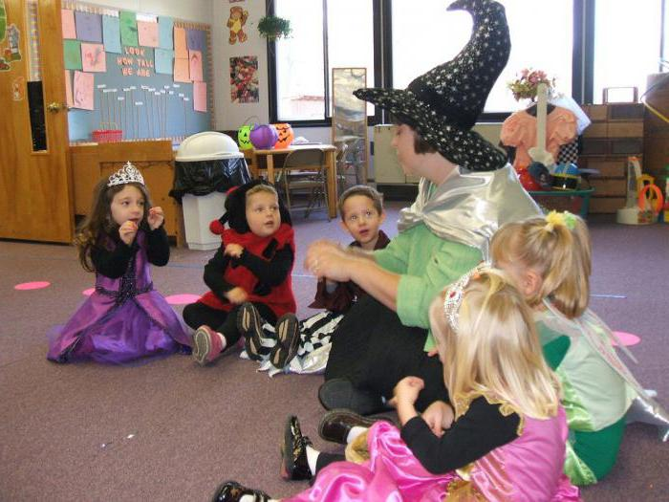

Slide 10
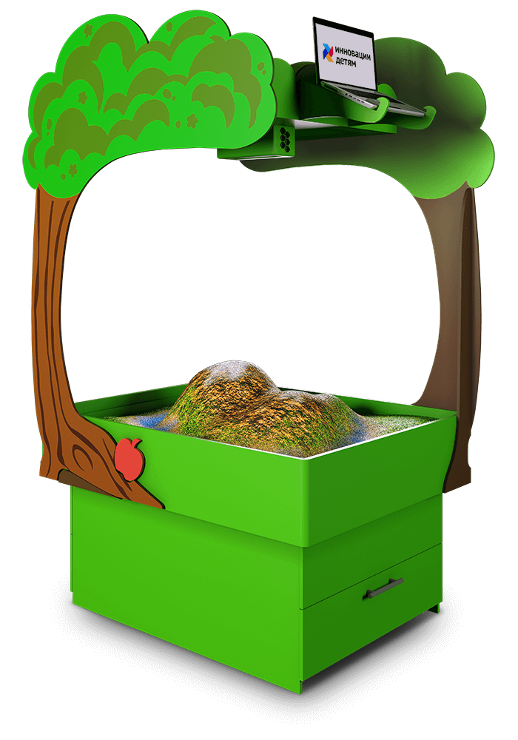
Интерактивная песочница

Slide 11
Интерактивная песочница – это современный продукт, предназначенный для полноценного и разностороннего развития детей. В интерактивной песочнице, как и в обычной, основную роль играет песок, только эта песочница оснащена современным оборудованием и программным обеспечением, которое создает на песке эффект дополненной реальности.
Взаимодействуя с песком, у детей совершенствуется тонкая координация движений, мелкая моторика рук и тактильная чувствительность, что непосредственно влияет на развитие речи и мышления. Занятия с интерактивной песочницей способствуют всестороннему развитию детей с особыми потребностями.

Slide 12
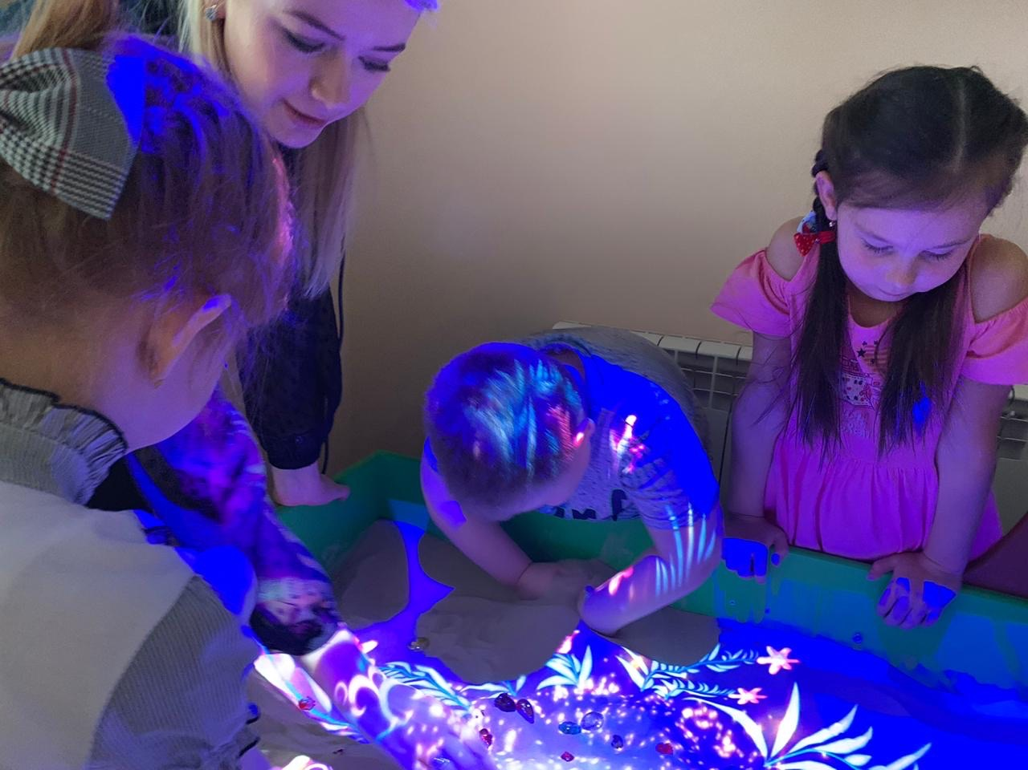
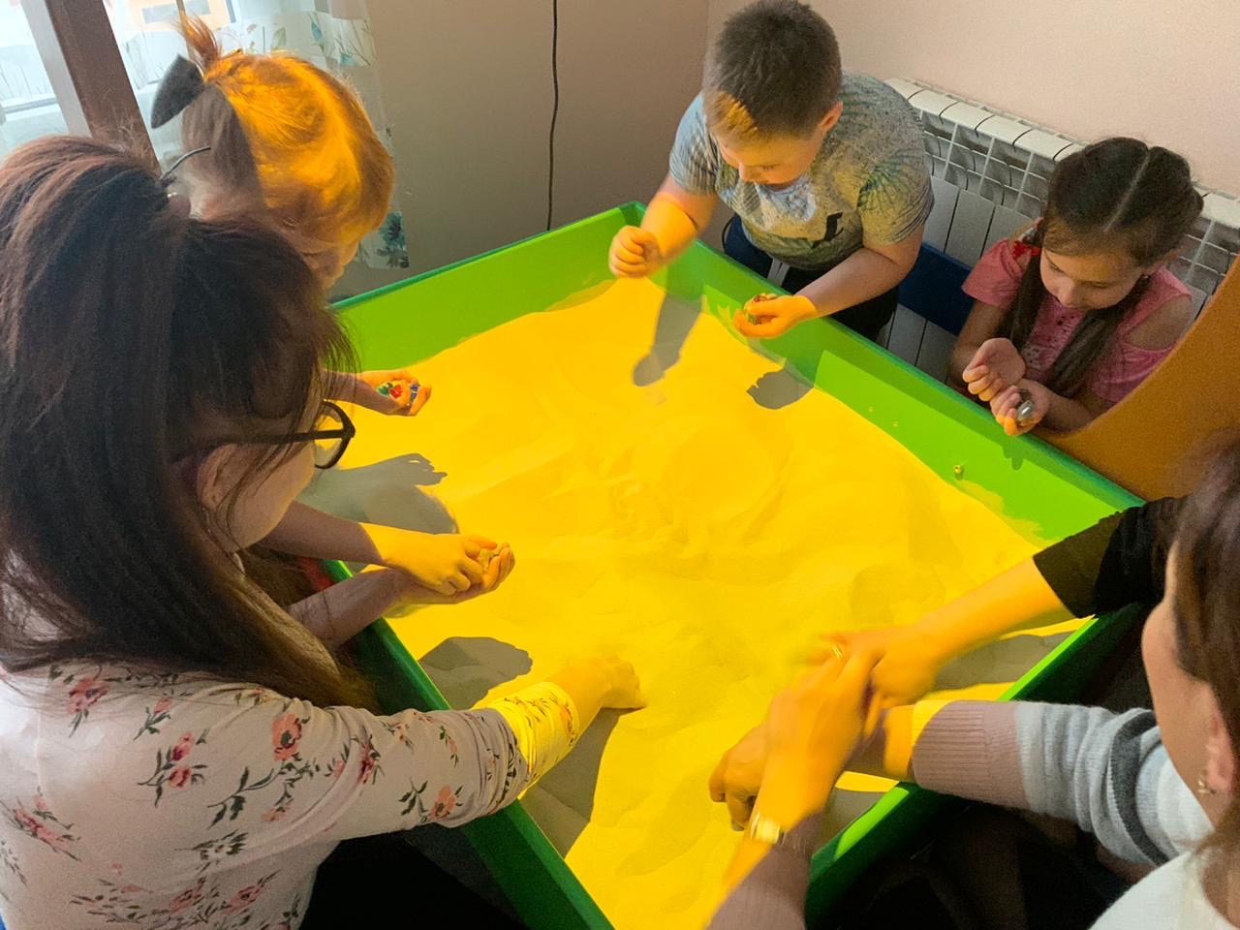
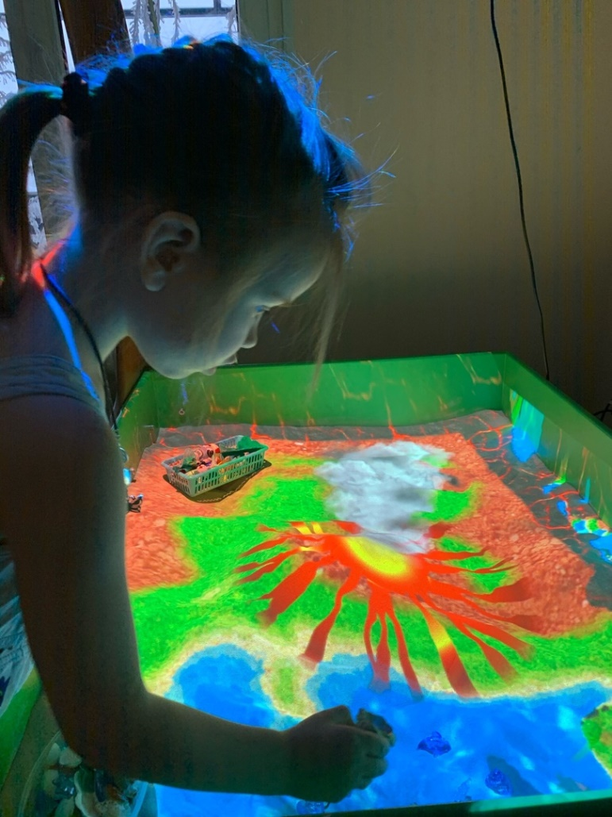
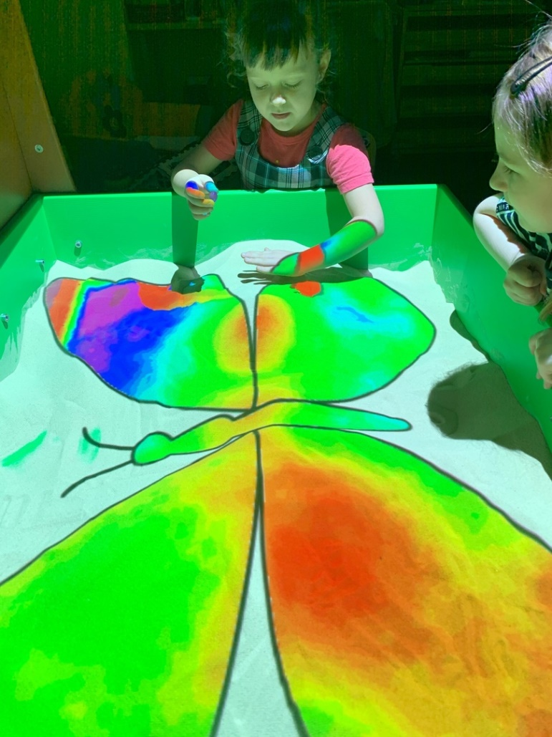
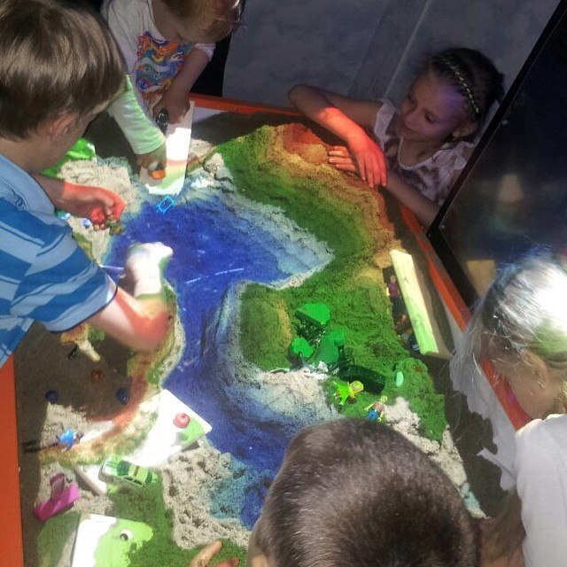

Slide 13
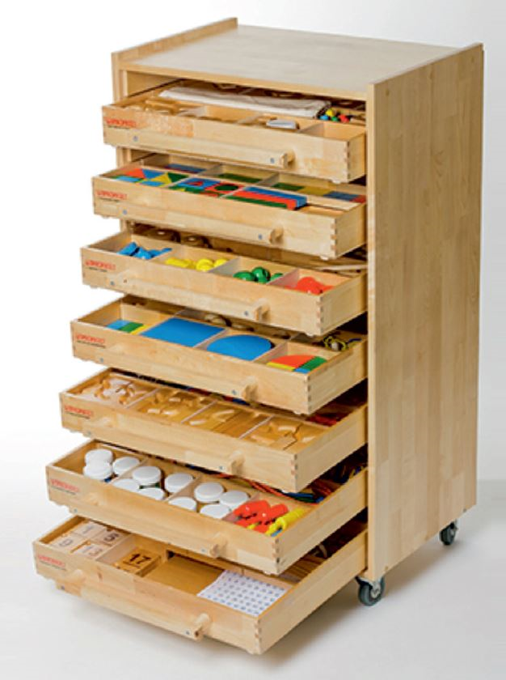
Набор психолога «Приоритет»

Slide 14
— представляет широкое поле «общения» ребенка с деталями-манипулятивами под руководством педагога;
— предназначен для психологического развития и коррекции детей дошкольного и младшего школьного возраста;
— способствует обогащению внимания, зрительной, тактильной, кинестетической памяти, развитию речи;
— позволяет педагогу выстраивать индивидуальную работу с ребенком, в соответствии с его возможностями и потребностями;
— дает возможность работать с каждым набором отдельно, либо одновременно использовать детали из разных наборов, так как отсутствует жестко заданная игровая последовательность при работе с комплектом;
— дает возможность организовать одновременную игру нескольких детей (дети могут играть каждый за себя, а могут разбиться на команды).
Благодаря продуманному подбору разнообразных элементов, игровой набор психолога позволяет
сформировать образ предмета или явления, включающий в себя комплекс различных взаимосвязанных ощущений (зрительных, слуховых, тактильных, кинестетических).
Не случайно в игровом комплекте особое место отведено материалу, направленному на обогащение анализаторных систем, так как на основе полученных образов в дальнейшем будут развиваться внимание, память, мышление, эмоции ребенка.

Slide 15
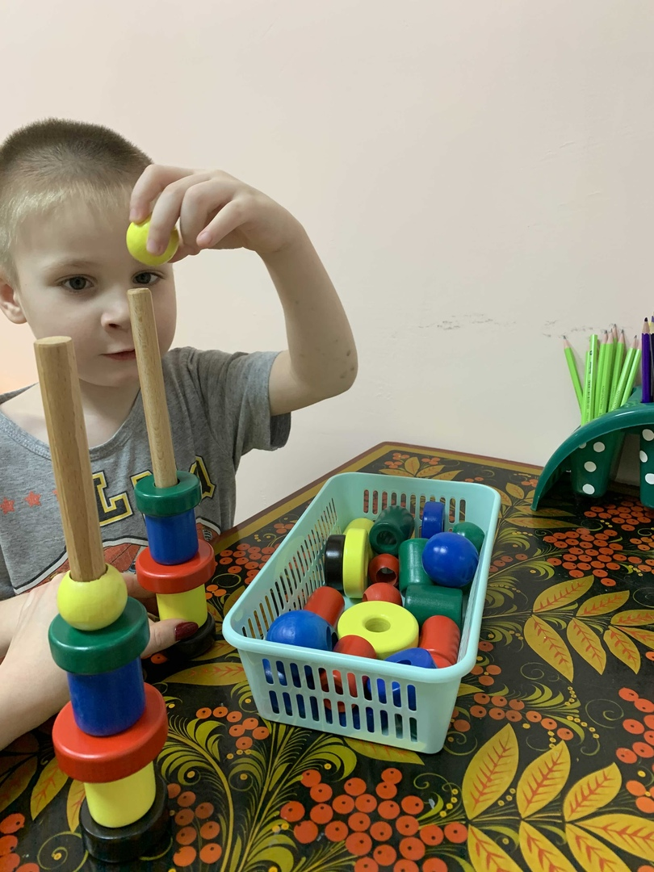
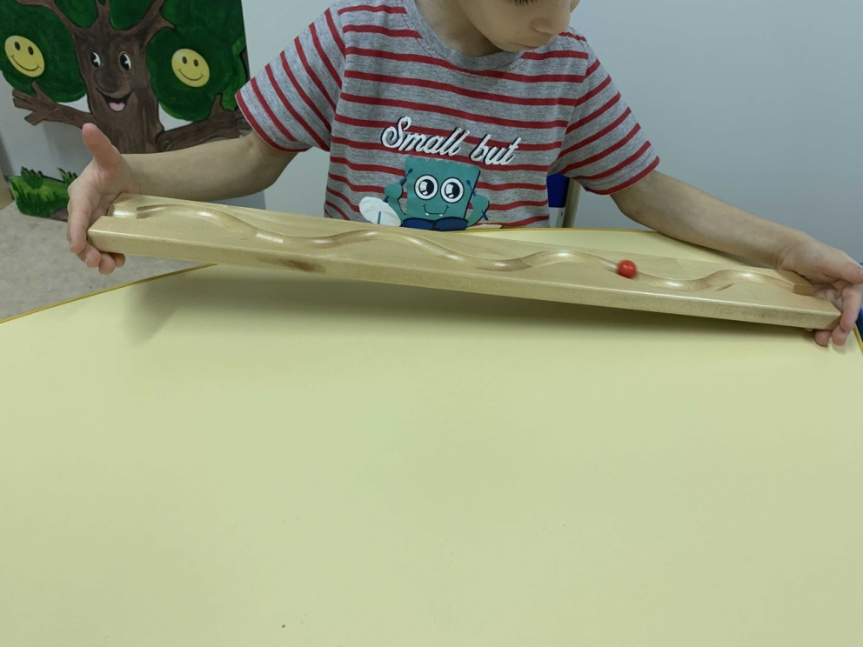
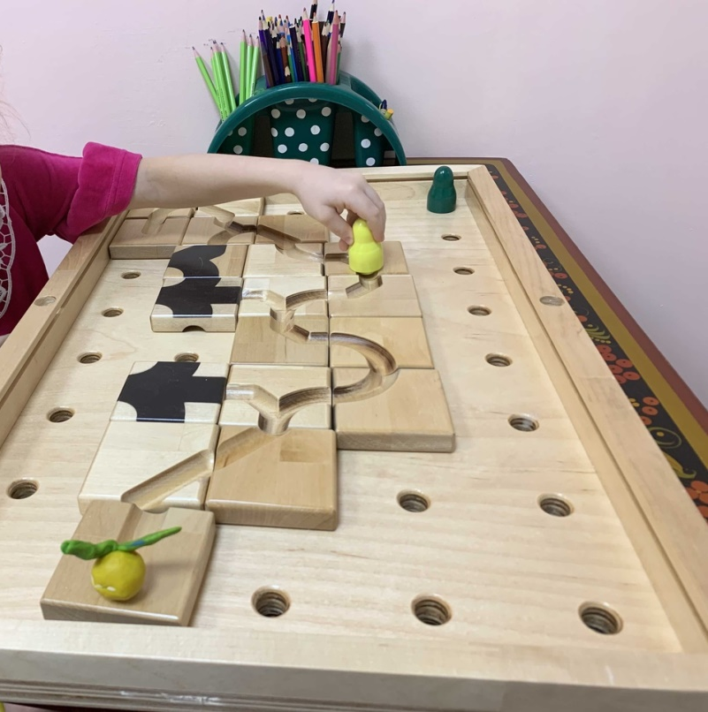
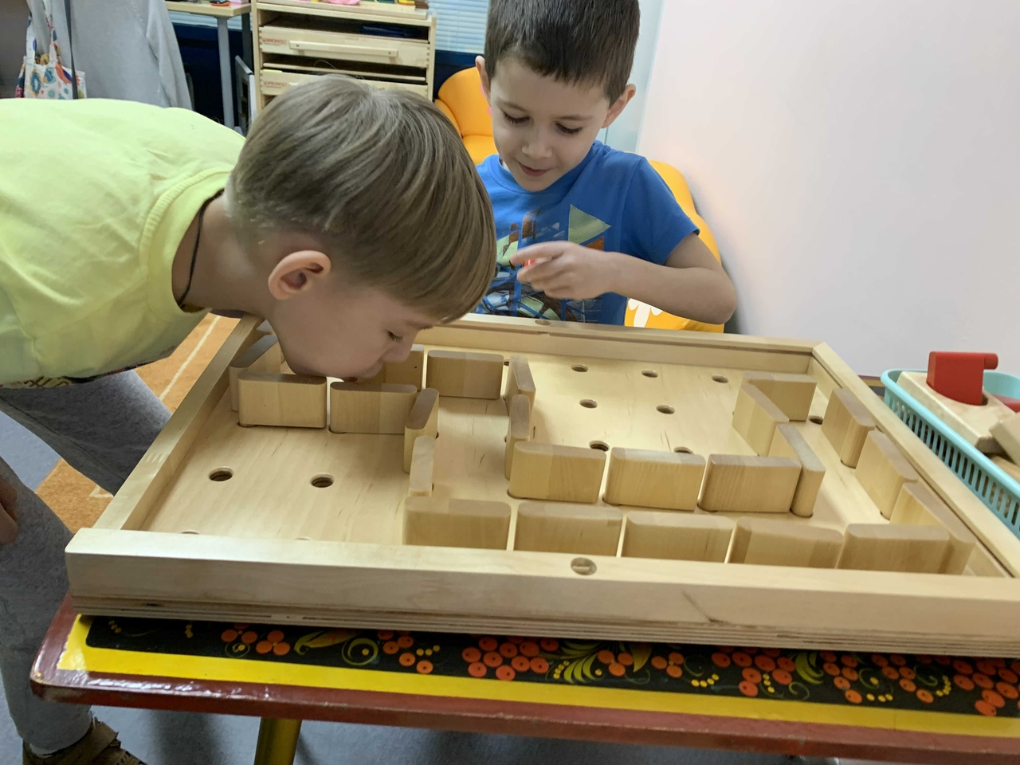
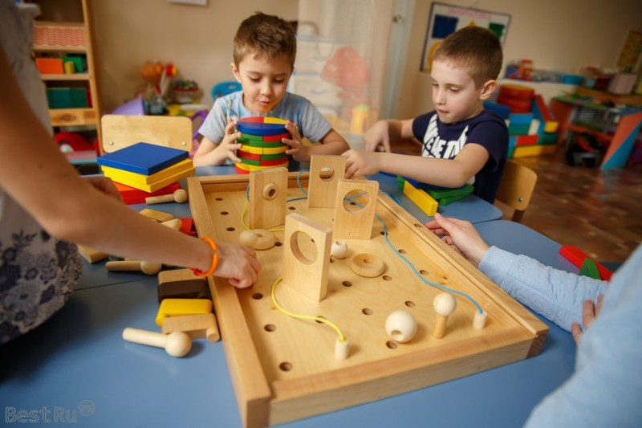

Slide 16


